Slide 1
Вики в обучении иностранному языку: daf

Slide 2
Вики (англ. wiki) — веб-сайт, структуру и содержимое которого пользователи могут сообща изменять с помощью инструментов, предоставляемых самим сайтом.
Самый известный вики-сайт — Википедия

Slide 3
Wiki-технология – это технология построения Web-систем, предназначенных для коллективной разработки, хранения, структуризации текста, гипертекста, файлов, мультимедиа.

Slide 4
Преимущества использования Wiki-технологии
возможность редактирования Wiki-статей определенным кругом пользователей;
хранение всех версий Wiki -статей с момента их создания;
быстрая и простая генерация гиперссылок между документами, а также поддержка целостности гиперссылок;
простота языка Wiki-разметки

Slide 5
Wiki на уроках немецкого языка
GOETHE-INSTITUT: Interaktive Schreibwerkstatt im Wiki-Web
DaF-Wiki
ZUM-Wiki
Wiki: 99 Stichwörter zum Fremdsprachenunterricht
Blogs und Wikis für DaF
Wikis im DaF-Unterricht
Erste Schritte in der Wiki-Arbeit
Wikispaces Classroom
Портал образовательных ресурсов: Технологии вики и возможности сайта

Slide 7
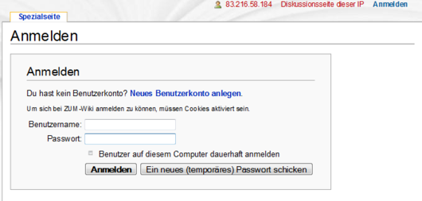
Erste Schritte in der Wiki-Arbeit
1. Регистрация
2. Редактирование

Slide 8
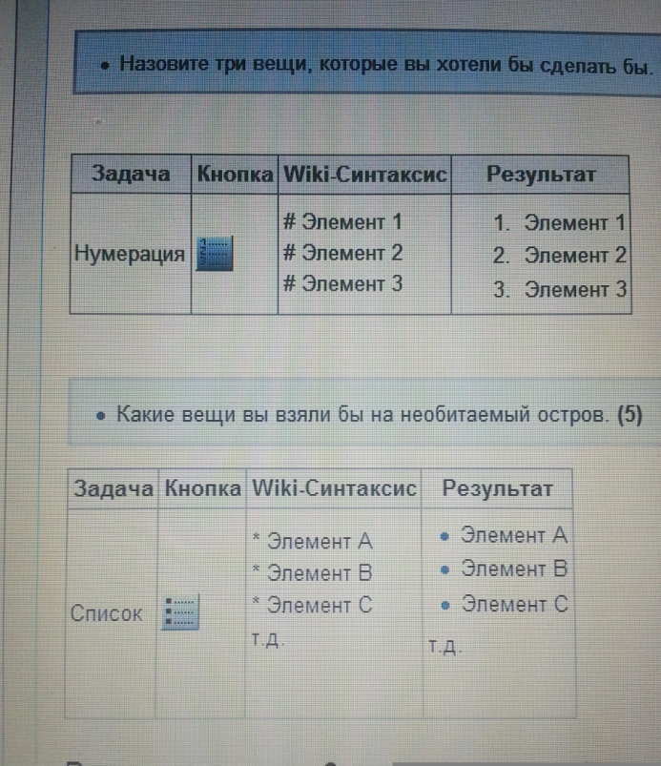
3. Редактирование
4. Вставка фото и видео

Slide 9
WIKISPACES
Wikispaces-площадка для виртуальных проектов, над которыми студенты работают командами или в одиночку.
Сервис придумали в 2005 году.

Slide 10
Возможности данного проекта
Учитель загружает материалы для подготовки к лекции и открывает к ним доступ каждому студенту по отдельности или целой группе
проверка вовлеченности студентов или школьников в работу над проектом
студенты обсуждают проект не только в чате, но и с помощью видеозвонка.

Slide 11
Источники
http://annapal.jimdo.com/мои-курсы/электронные-ресурсы-преподавателя-и-переводчика/интерактивные-игры-и-упражнения-daf/
http://ru.wikibooks.org/wiki/Сервисы_Web_2.0_в_образовании_и_обучении/Вики-технологии
http://wiki.vspu.ru/wiki/wiki
http://wikis.zum.de/dsd/Erste_Schritte/Einleitung
http://www.edutainme.ru/post/wikispaces/

